Slide 1
Criando Pacotes com RStudio
João Dantas

Slide 2
Estrutura
Utilidades e pros e contras
Preparação
Processo de criação
Documentação

Slide 3
Utilidades
- Utilidades e pros e contras
Economia de tempo para tarefas futuras
Forma de organização fixa
Contribuir para a comunidade

Slide 4
Contras
- Utilidades e pros e contras
Processo tedioso
Documentação
CRAN

Slide 5
Situações
- Utilidades e pros e contras
Trabalhos em grupo
Códigos muito longos
Organização

Slide 6
Softwares e pacotes necessários
Preparação
Rtools
Pacotes “devtools”, “roxygen2” , “testthat” e “knitr”
devtools::install_github(“hadley/devtools”)
devtools::has_devel()
Ultima versão do R (3.24)

Slide 7
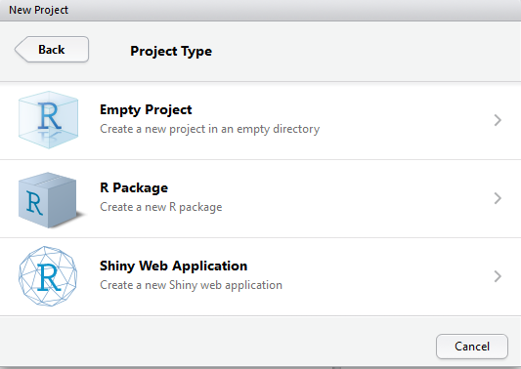
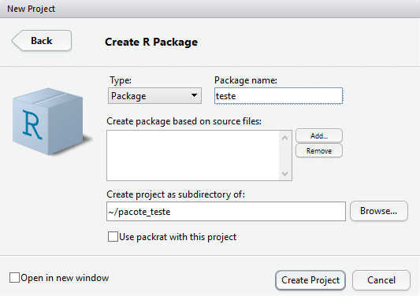
Criando o pacote
Preparação

Slide 8
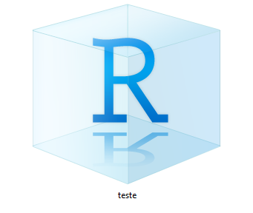
Estrutura do pacote
Preparação

Slide 9
Description
Preparação
devtools::use_package(“pacote”)
devtools::use_package(“outro_pacote”,type=“Suggests”)
requireNamespace(“outro_pacote”,quietly=TRUE)

Slide 10
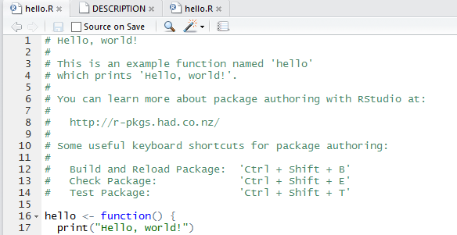
/R
Processo de Criação
Todo código em R
Evitar usar comandos que mudam a configuração do R
Ex setwd(), getwd(), view()
Funções
Quantos arquivos forem necessários
Hotkeys

Slide 11
Funções para diferentes objetos
Processo de Criação
funcao(x){
se(x é matriz){
retorne(funcao.matriz(x)}
se(x é vetor){
retorne(funcao.vetor(x)}
se(x é ...){

Slide 12
Workflow
Processo de Criação
Código
Ctrl + Shift + L
Testar no console

Slide 13
Ferramentas de teste
Processo de Criação
devtools::use_testthat()
/test/testthat
devtools::test()

Slide 14
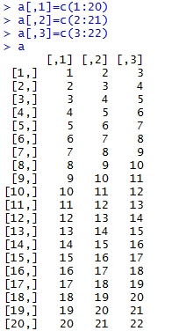
Incluir dados
Processo de Criação
devtools::use_data(a)

Slide 15
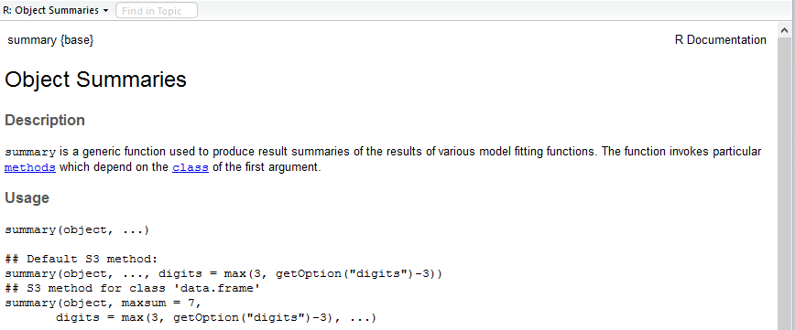
Documentação
Documentação
Titútlo
Modo de uso
Argumentos
Detalhes

Slide 16
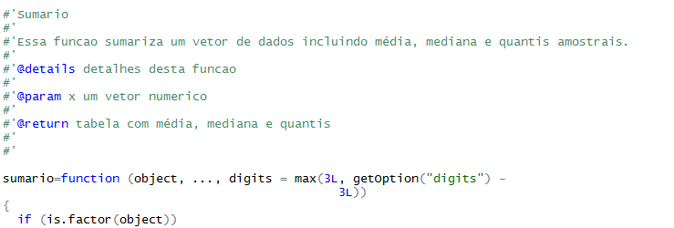
Documentação
Documentação
Titulo
Salvar
devtools::document()
Descrição

Slide 17
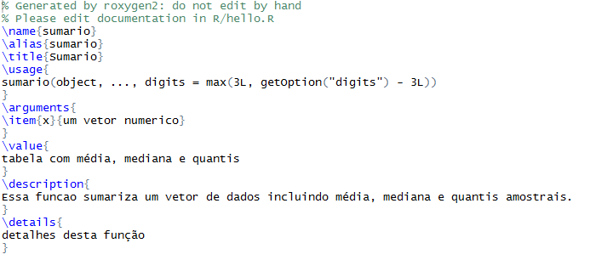
Documentação
Documentação

Slide 18
?sumario
Documentação

Slide 19
Vignette
Documentação
Apostila
Usa Markdown
Util para pacotes completos
devtools::use_vignette(“nome)

Slide 20
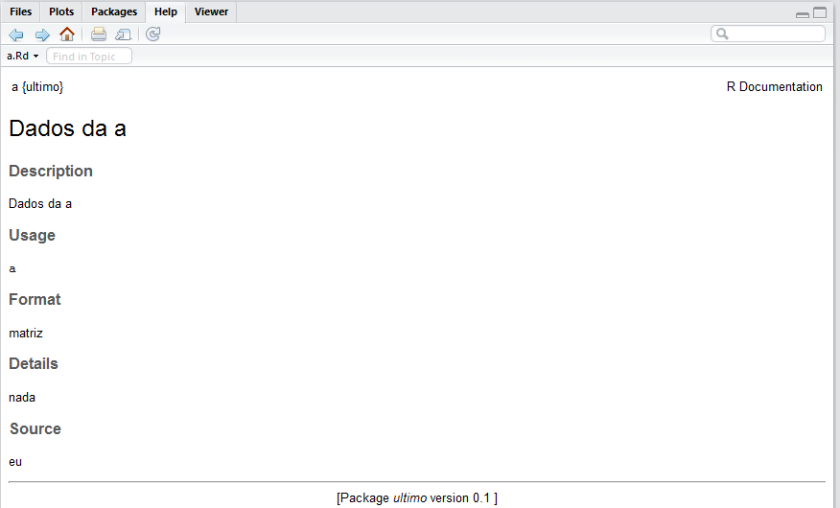
Documentação de dados
Documentação

Slide 21
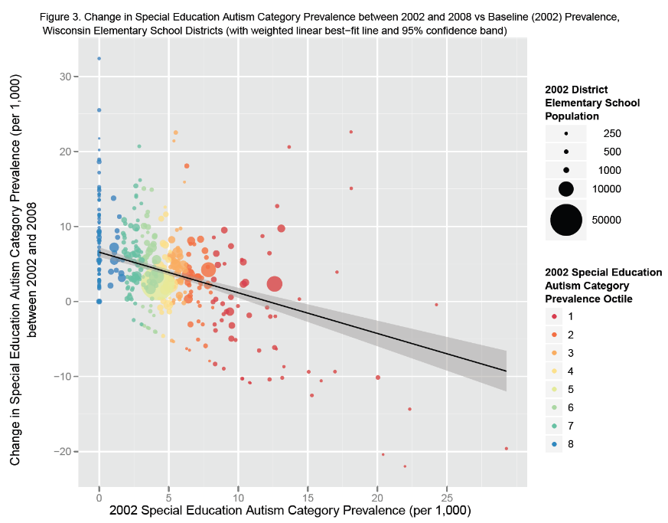
C, C++ & Fortran
Pacore RCpp
Precisa que você use build em vez de load
Usado em pacotes gráficos

